Slide 1
Андрій Шептицький
17 січня 1901 — 1 листопада 1944

Slide 2
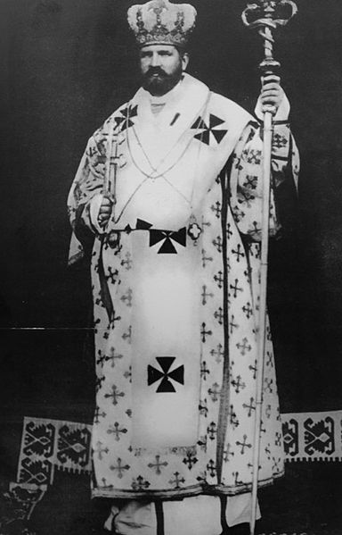
Архієпископ Андре́й Шепти́цький, (мирське ім'я Рома́н Марі́я Алекса́ндр Шепти́цький) — граф, єпископ Української греко-католицької церкви; з 17 січня 1901 до смерті — Митрополит Галицький та Архієпископ Львівський — предстоятель Української греко-католицької церкви.

Slide 3
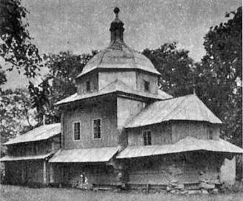
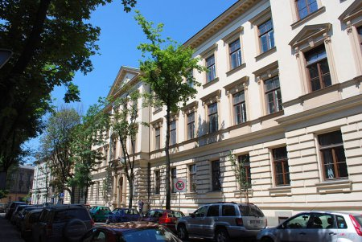
Біографія
Роман Шептицький народився у с. Прилбичі (тепер Яворівського району Львівської області). Майбутній Галицький Митрополит походив зі стародавнього українського роду графів.
Першу освіту Роман здобув удома. Восени 1879 р. разом зі своїми двома братами Юрієм та Олександром розпочав навчання в гімназії Св. Анни у місті Краків (Польща).

Slide 4
Біографія
1 жовтня 1883 р. розпочав військову службу у Кракові. 8 січня 1884 р. його привели із казарми додому та діагностували скарлатину. У часі хвороби був близький смерті. Наприкінці лютого одужав, однак лікарі наполягли на звільненні з військової служби. Батькові вдалося звільнити Романа з війська, у травні родина повернулася з Кракова до Прилбичів.

Slide 5
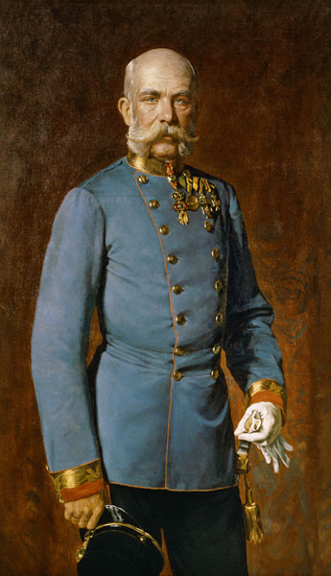
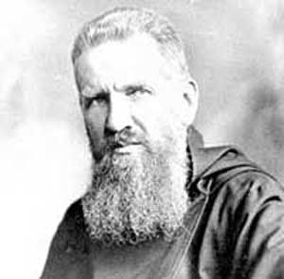
Єпископ Станіславівський
2 лютого 1899 імператор Франц Йосиф I номінував Андрея Шептицького на Станіславівського єпископа.
Період єпископства у Станіславові тривав недовго — 14 місяців. За цей короткий інтервал встиг відвідати багато парохій, ознайомитись з їх життям. Митрополит Шептицький першим із вищих ієрархів Греко-католицької церкви почав використовувати народну мову в спілкуванні із вірними. Ніхто з єпископів раніше не писав до гуцулів послання їхнім діалектом.

Slide 6
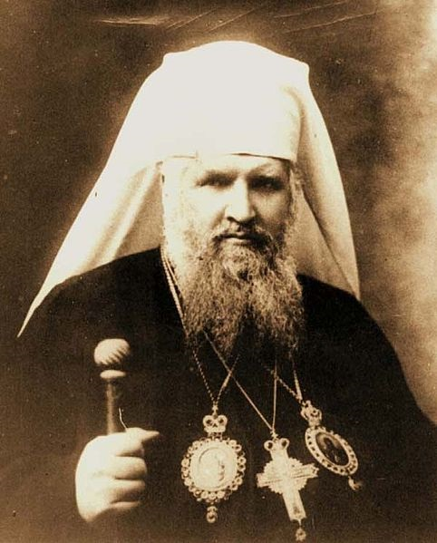
Політична діяльність
Митрополит Шептицький брав активну участь у політичному житті Галичини. Він був членом Галицького сейму і Палати Панів у Відні. У 1901р. виступив з протестом проти переслідувань українських студентів Львівського університету, в 1902 р. домагався від Галицького сейму заснування гімназії в Станіславі. У 1903 – 1913 рр. Шептицький обіймав посаду заступника маршалка Галицького сейму, а 22 січня 1906 р. очолював делегацію до цісаря з вимогами рівних прав для українців Австро-Угорської імперії.

Slide 7
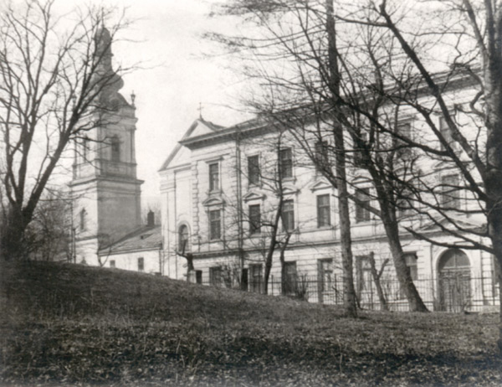
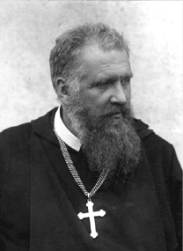
Митрополит Андрій був душею національного і культурного життя Галичини. Він дбав про школи, заснував науковий інститут для студій, сполучений з Богословською академією та "Академічний дім" у Львові, допомагав приватним школам.
Дбаючи про економічний розвиток Галичини, митрополит підтримав розгортання українського національно-кооперативного руху в цьому регіоні. Шептицький виділяв значні кошти для допомоги кооперативним організаціям на місцях.

Slide 8
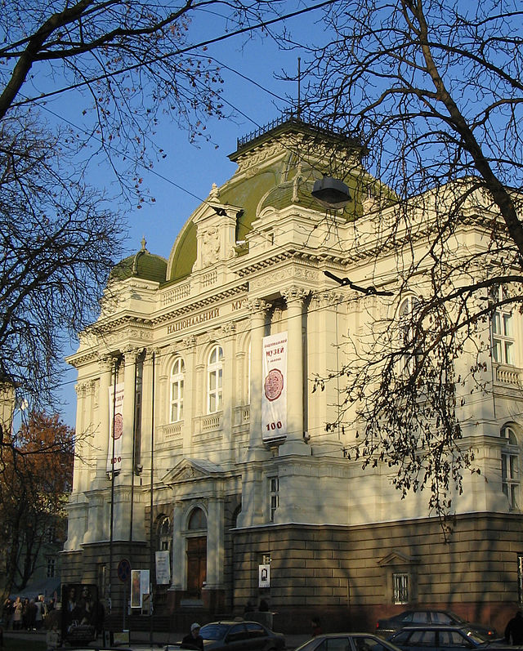
Як глибокий знавець мистецтва, митрополит був меценатом митців-малярів, різьбярів. У 1913 р. він заснував у Львові Український Національний музей, в якому зібрані пам’ятки українського мистецтва. Шептицький дбав про постійне поповнення зібрань музею.

Slide 9
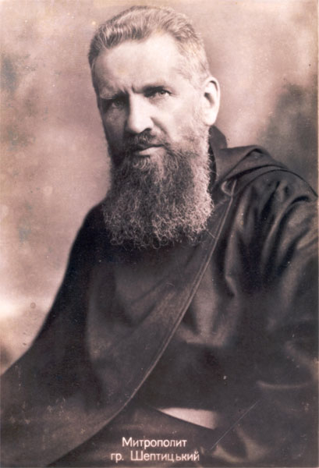
Політична діяльність митрополита Андрія Шептицького значна і багатопланова. Він домагався рівних політичних прав для українців Австро-Угорської імперії, палко підтримував проголошення ЗУНР, відстоював право українського народу на власну державу перед представниками Антанти у 1921 р. Наважувався апелювати до найвищих інстанцій Польщі, а згодом - СРСР, захищаючи права віруючих і священнослужителів. Німецька окупація не виправдала надії Шептицького на створення в Україні принаймні крайового самоврядування, після чого він рішуче рве зв’язки з нею. Мрія про незалежну Українську державу назавжди залишилась для митрополита мрією.

Slide 10
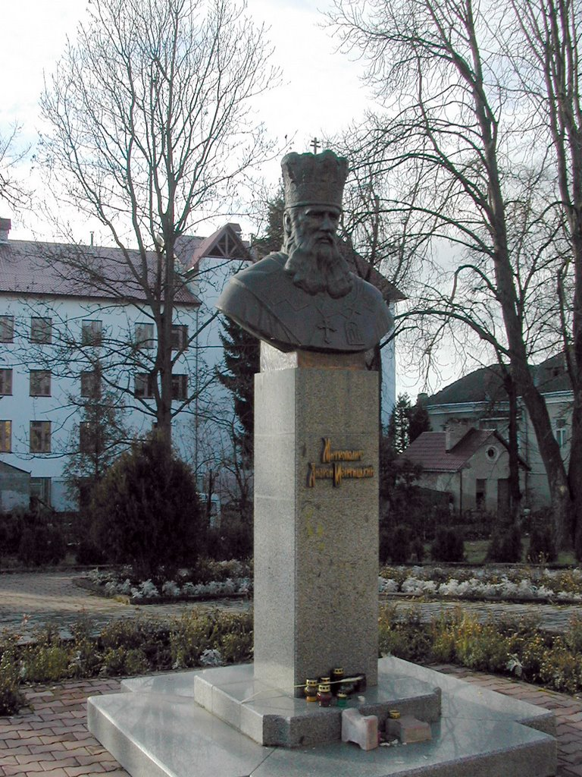
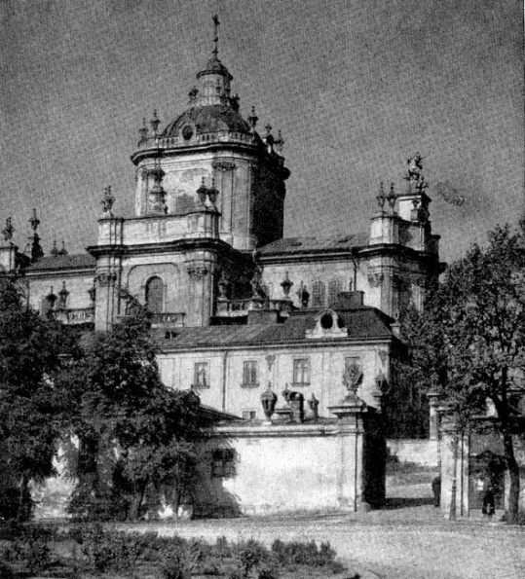
Помер Андрій Шептицький 1 листопада 1944 р., похований у підземеллі собору Святого Юра.

